Slide 1
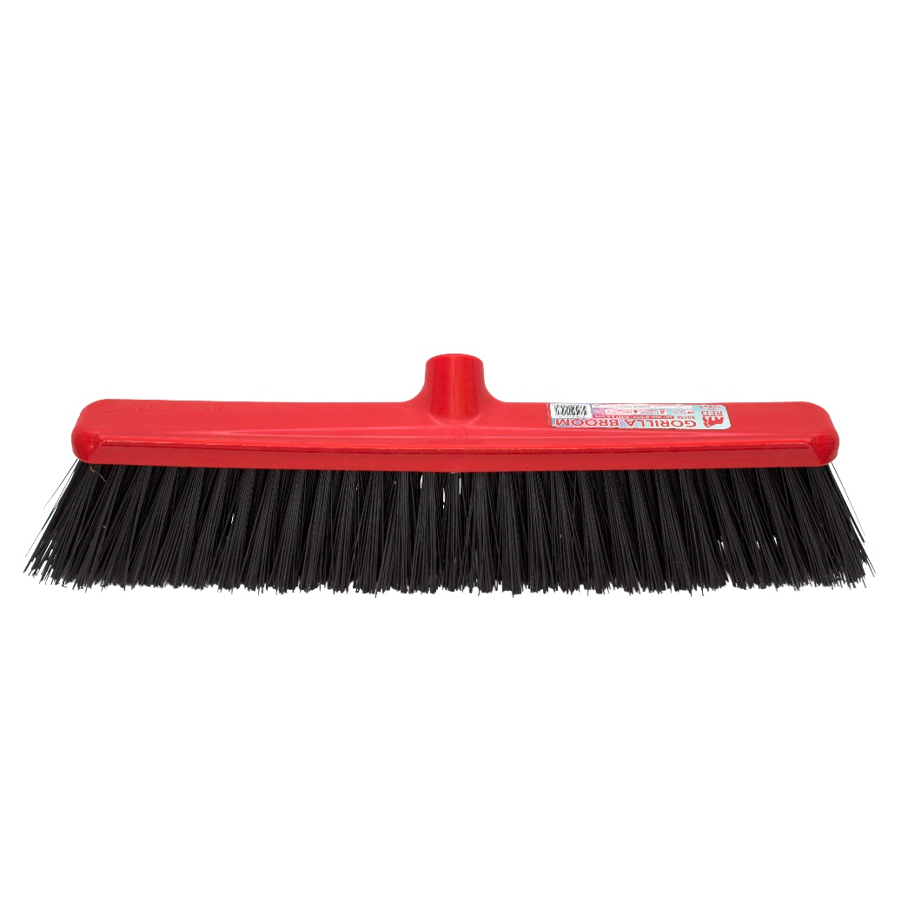
FICHA DE PRODUCTO
Referencia | Código EAN-13 | PVP | Precio Neto
SP.GRBR/HEAD/R | 0729848001931
Descripción: Escobón 50cm cerda dura
Familia: ESCOBAS
Características: Escobón profesional 50cm con cerdas duras. Rasqueta integrada. Canal anti obstrucción. Válido para hierba artificial
Argumentos de Venta:
FICHA DE PRODUCTO

